Slide 1
Защитим планету от мусора

Slide 2

Дана нам возможность экологами стать,
Проблемы экологические решать.
Природа дарит людям чудеса,
Мы навечно стали должниками.
Долг природе мы обязаны отдать,
Ведь иначе мы не сможем выжить сами.

Slide 3
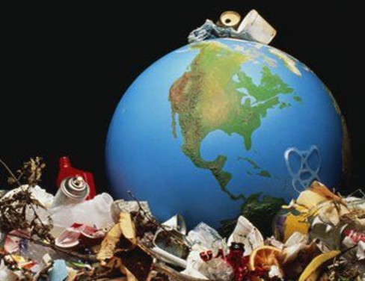

Планета в опасности

Slide 4
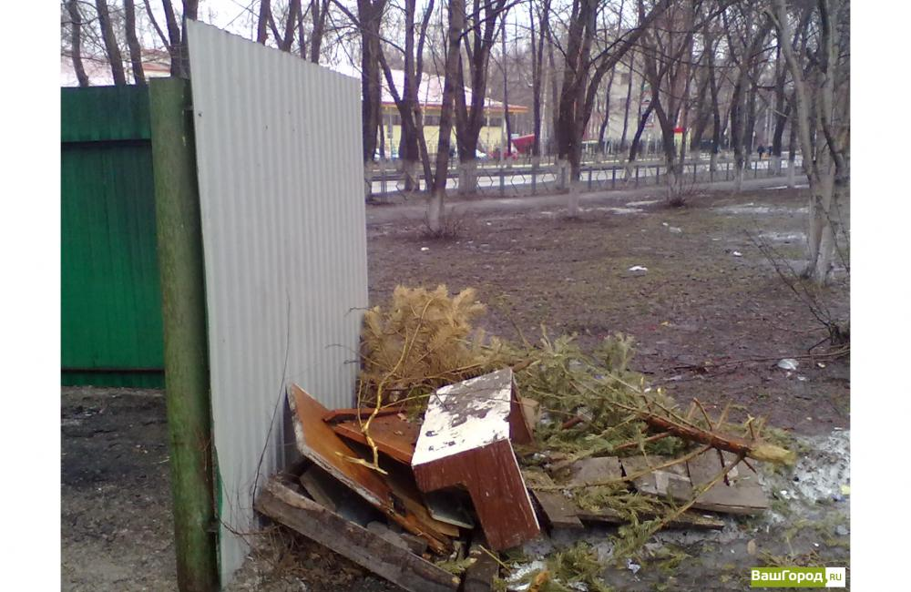

Slide 5
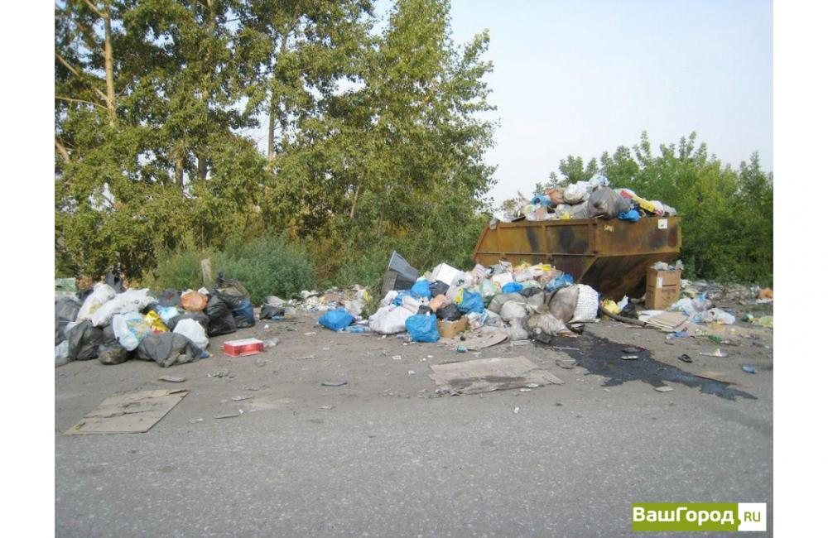

Slide 6
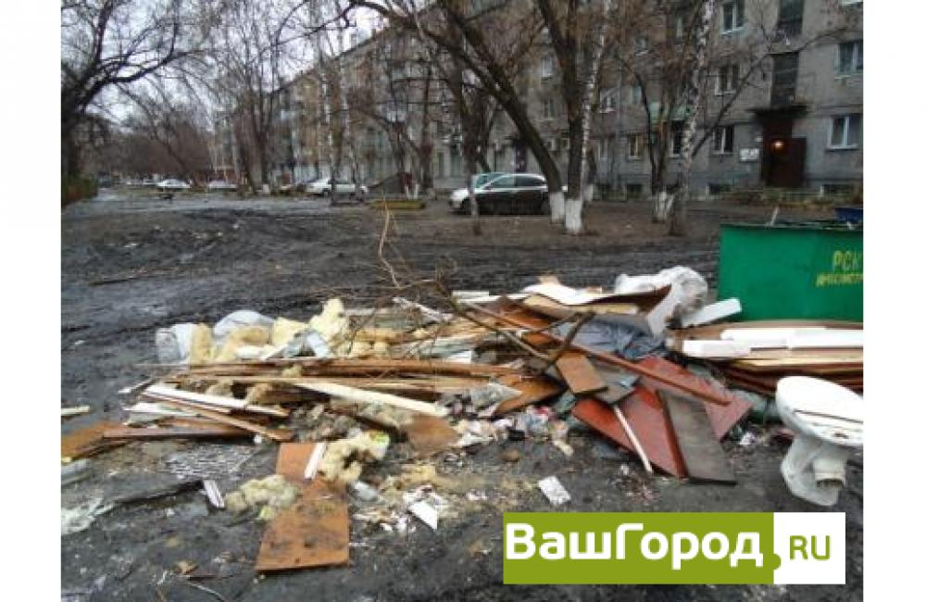

Slide 7
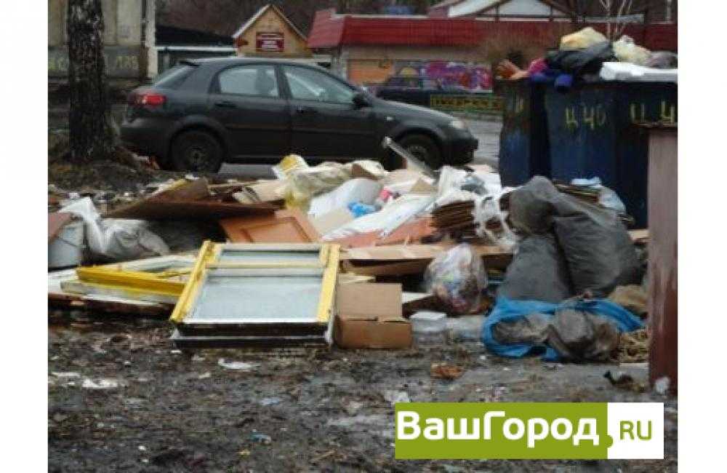

Slide 8
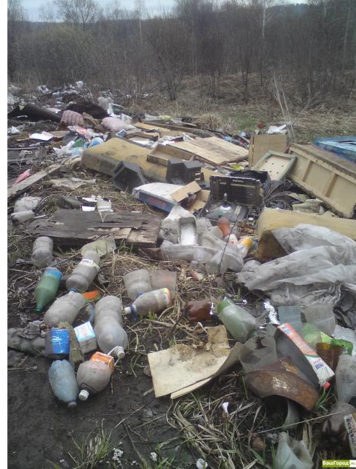
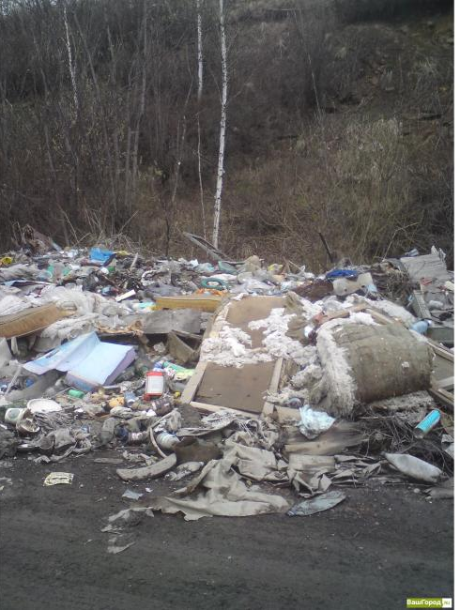

Slide 9
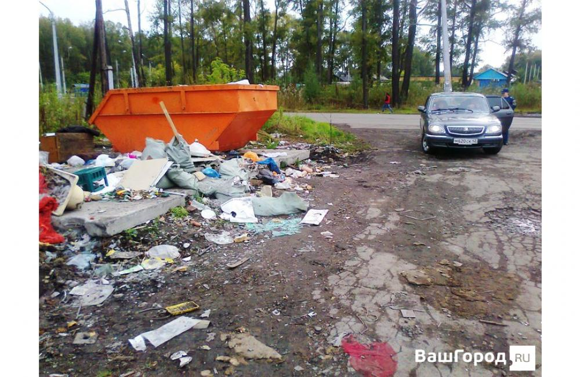

Slide 10
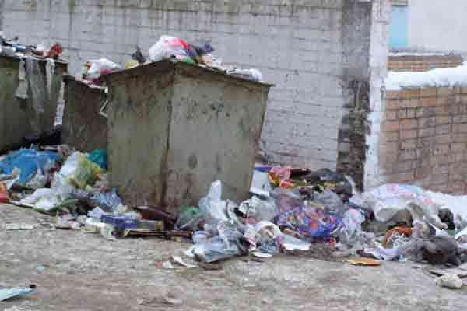

Slide 11
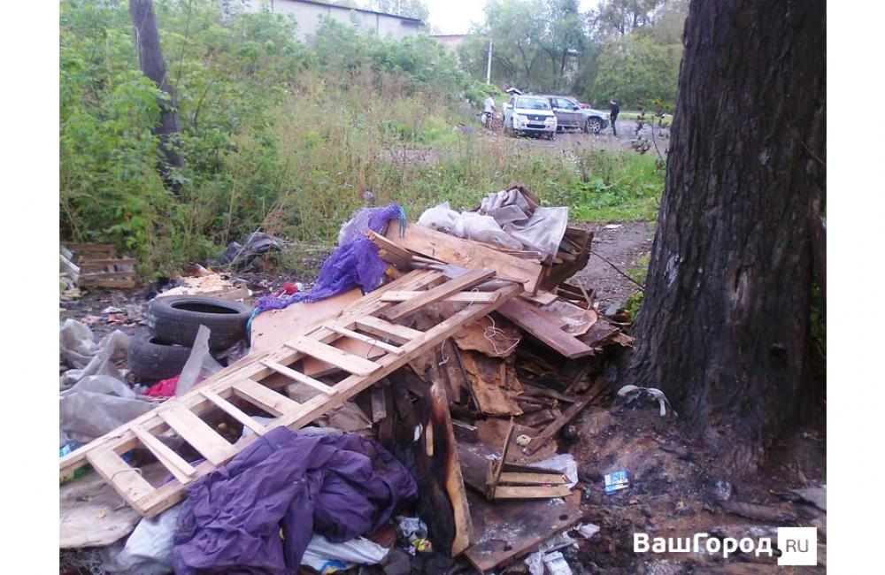

Slide 12
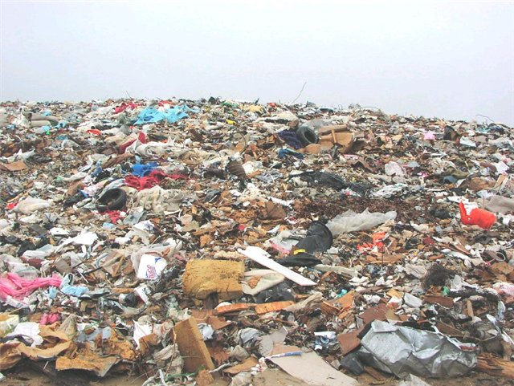

Slide 13
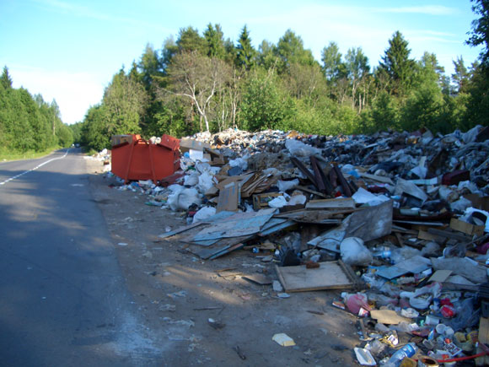

Slide 14
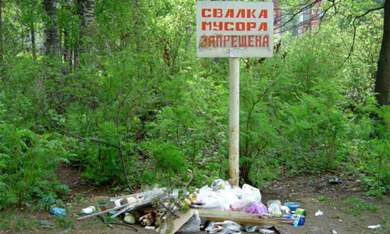

Slide 15
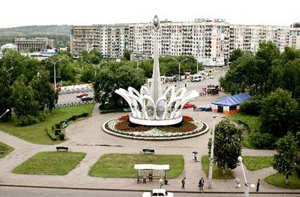
Нам нужен чистый город

Slide 16
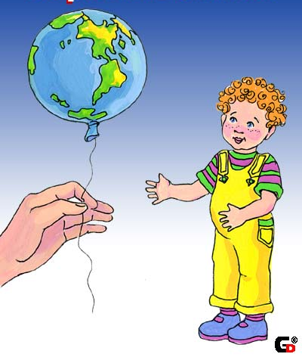
2013 – год охраны окружающей среды

Slide 17
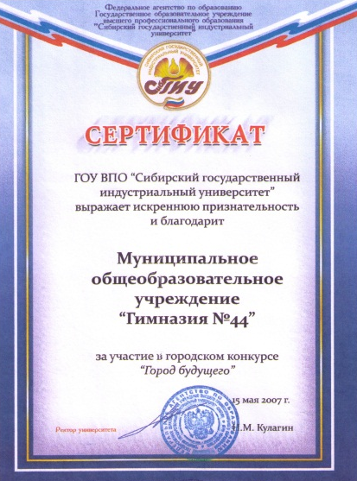

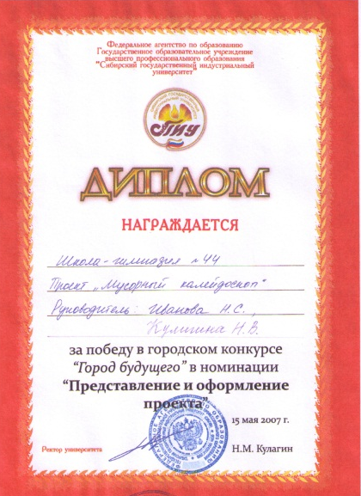

Slide 18
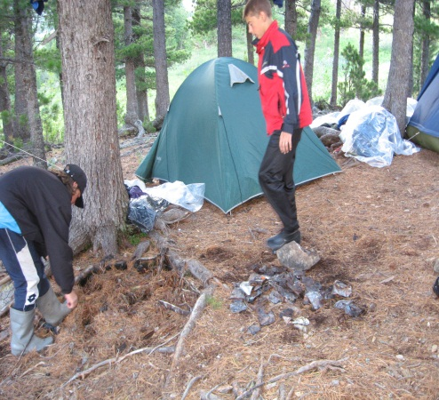
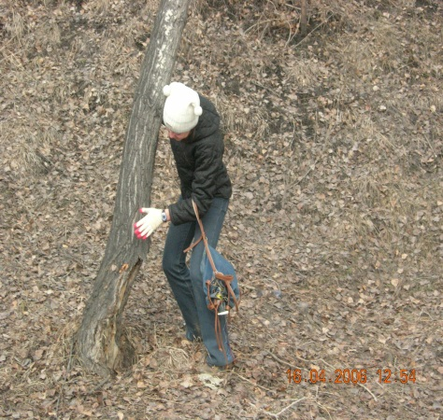
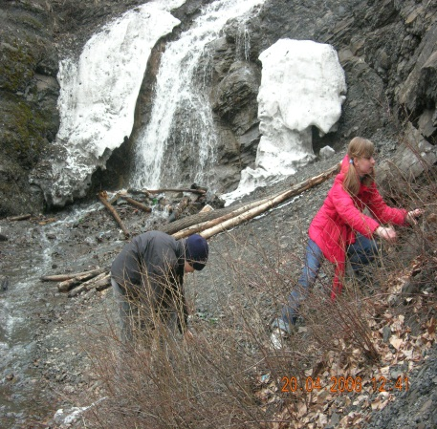

Slide 19
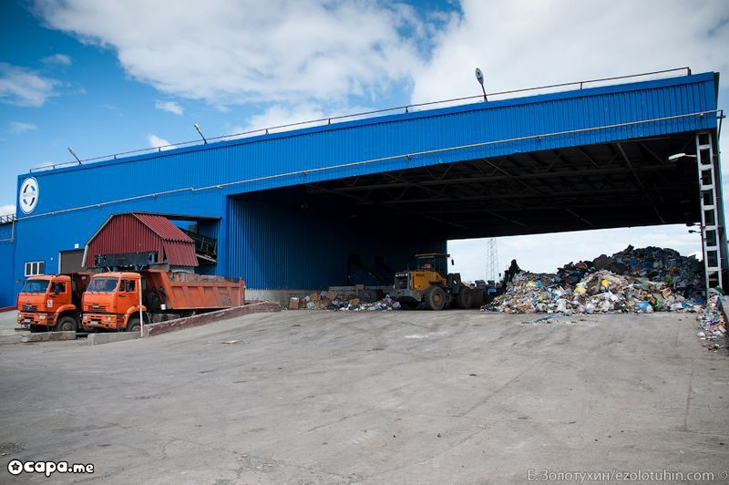
Первый в Кузбассе мусороперерабатывающий завод заработал 5 декабря 2008 г.

Slide 20
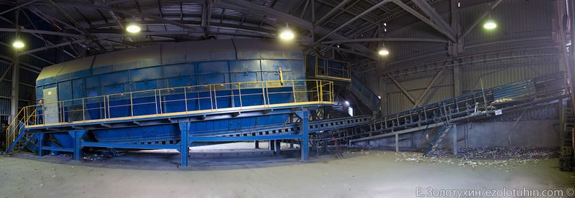

Slide 21
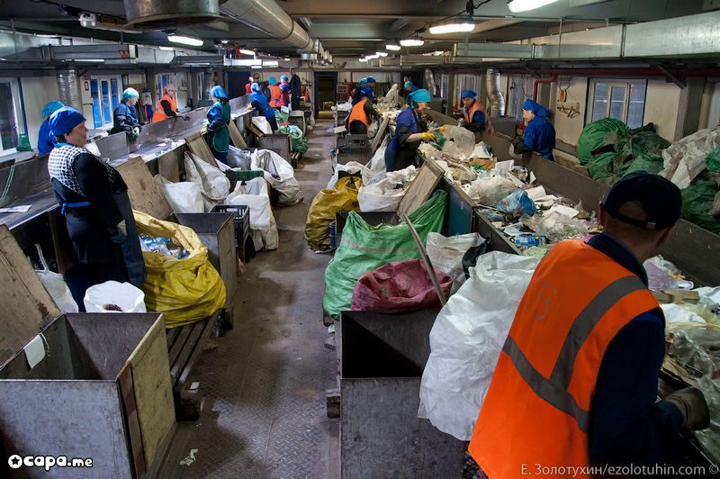

Slide 22
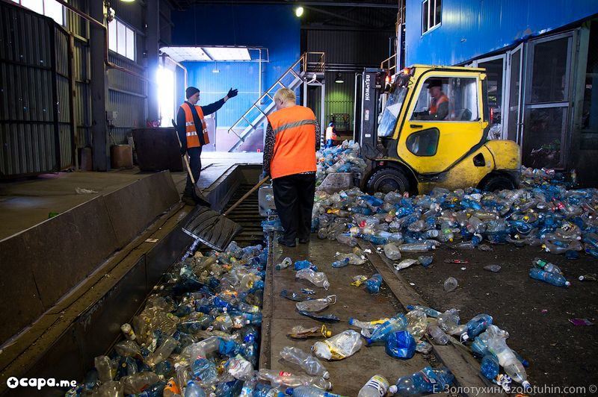

Slide 23
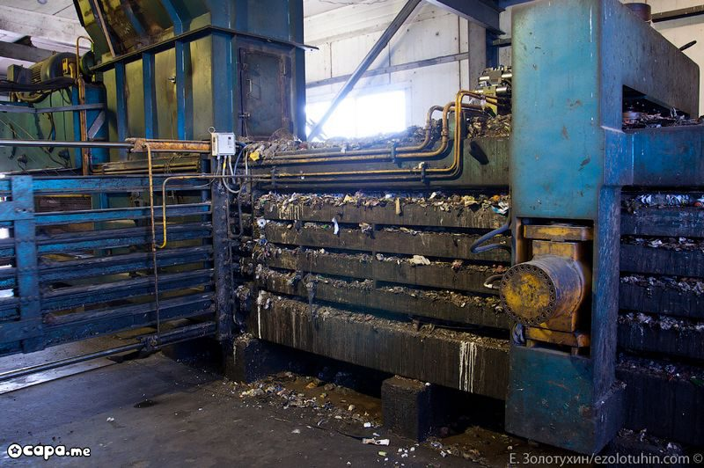

Slide 24
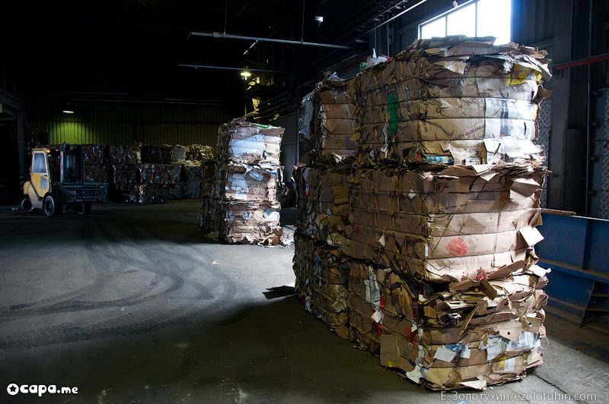

Slide 25
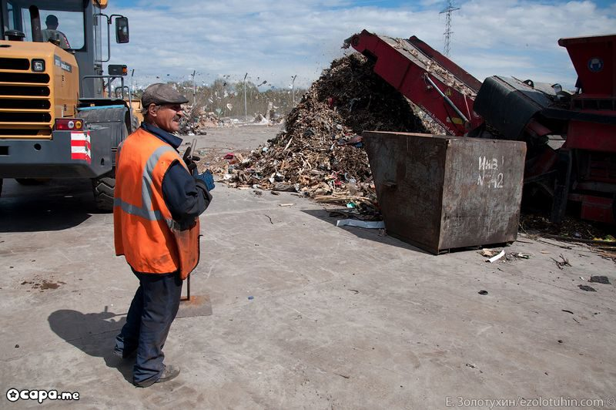

Slide 26
Алгоритм работы в группе
Читаем задание
Распределяем роли
Выдвигаем версии всеми членами группы
Совместно принимаем решение
Проговариваем в группе выступление
Презентуем работу группы

Slide 27
Сегодня я узнал…
Было интересно…
Было трудно…
Теперь я могу…
Я научился…
У меня получилось…
Я попробую…
Мне захотелось …

Slide 28
